Slide 1

数据结构设计与实现
成员：王一云 张周宇 郑以慷 尹润 南伽
组名：仰望高端玩家
第二次汇报 2017.9.1 星期五

Slide 2
需要的类
词法分析
token 词法单元
lexAnalyzer 词法分析器
node 语法树/抽象语法树节点 //待实现
parser 语法分析器 //run的时候进行语义分析
mManager 内存管理器
actutor 执行器
下面分别讲解类的功能和数据结构
详细讲解已经开始实现的类，实现过程，设计理由和遇到的问题
语法分析
语义分析
执行

Slide 3
token 词法单元
数据结构：
type 类型
val 值
line 行号 //方便报错时定位
tokenList

Slide 4
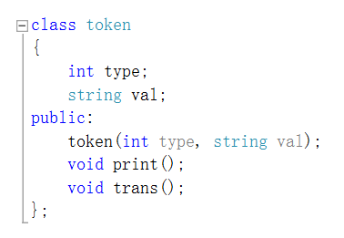
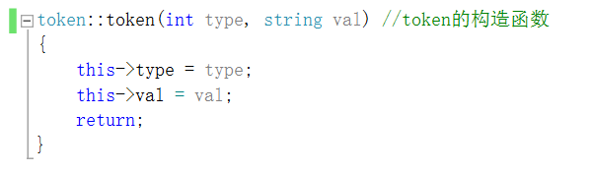
token的声明
token类的声明
//未实现line
token的构造函数

Slide 5
lexAnalyzer 词法分析器
input: 源代码String
output: token链表(std::vector<token>)
支持词法报错
定位报错位置（输出行号）
lexAnalyzer
String
vector
in.txt

Slide 6
lexAnalyzer 数据结构
链表: 存放token
红黑树(std::set<string>): 查询保留字
有限状态自动机: 从字符解析至token

Slide 7
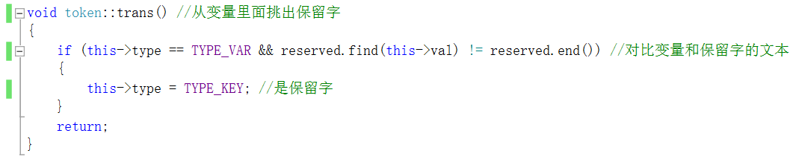
自定义变量？保留字？
用红黑树存放的保留字
通过find（）找到变量中的保留字，并将token中的type改为保留字
先都将字符型type标记为变量，然和再判断是否为保留字

Slide 8
有限状态自动机
概念：表示有限个状态以及在这些状态之间的转移和动作等行为的数学模型
有效边，结算边，爆炸边
有效边：继续进行输入，直到遇到结算边或爆炸边，进行结算（写入tokenList）或报错（输出词法报错和line）
结算边：结束一个词法单元（token），开始操作：
查询当前status对应的type，将type计入tokenList的type中；
将当前save计入tokenList的val中；
初始化status，以便下一个token的分析；
爆炸边：构成错误词法，输出词法报错和line；结束程序；
方法：写出所有有效边和爆炸边，剩余全为结算边；

Slide 9
有限状态自动机（实现）
通过两层switch
得到当前字符的type和之前的type（status）
根据状态转换图进行操作
字母/数字
字母
default：进行结算
状态：关键字
状态：导致结算的输入的charType
状态：词法错误
转义符

Slide 10
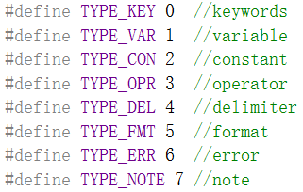
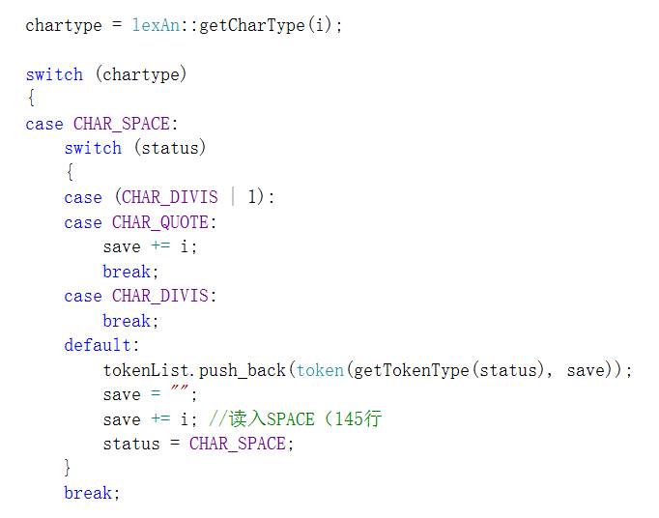
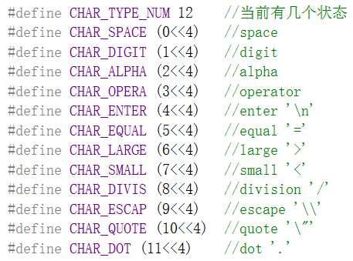
有限状态自动机（例）
词法单元的type
当前的chartype

Slide 11
node语法树/抽象语法树节点
语义分析：递归对每个node分析语法树的返回值类型 修改隐式类型转换 支持报错
数据结构：
链表(std::vector<node*>)：指向儿子节点的指针链表 有序
token： 当前结点代表的token
=
i
+
a
*
b
c

Slide 12
parser 语法分析器
input：token链表(std::vector<token>)
output：语法树(node)
//第一版采用LL(1)算法

Slide 13
mManager 内存管理器
值解析: 通过参数列表中给的 void* 指针及解析类型解析出相应值并返回
申请内存: 经过封装的malloc

Slide 14
actuator 执行器
input: 语法树(node root)/stdin/argv
output: stdout
//递归执行node的操作 对runtime error进行报错
//根据argv参数调整运行规则
//支持单步运行
//保留变量查询操作 该操作同时支持来自界面程序的需求 和 执行过程中对变量值的查询
数据结构:
varTable ：= 红黑树(std::map<string,void*>): 根据变量名查询该变量所在内存起始位置指针 从而根据数据类型对该段内存进行解析并获取值
栈(std::vector<varTable>)：对每一层作用域有单独的变量空间 由于 std::stack<> 不支持读取非 head 的数据， 故使用链表模拟栈操作

Slide 15
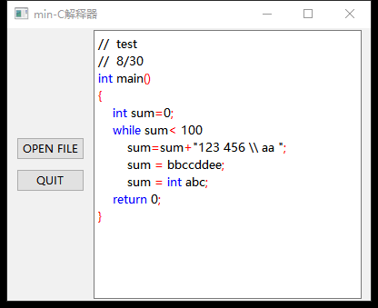
qt界面的部分
后续计划：
升级页面
实现一边输入一边检测并变色
当前是读取in.txt
制作菜单栏
……

Slide 16
谢谢
//欢迎老师指点
//仰望高端玩家

